Slide 1
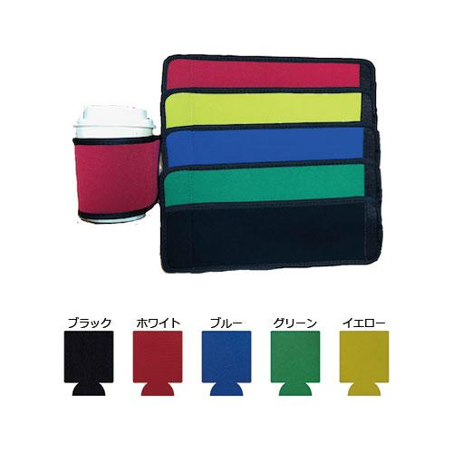
【提案書】
ベルクロクージー
350mlの缶などにぴったりなサイズでマジックテープタイプの缶ホルダー。保冷温効果が高く、結露で手が濡れることもないため非常に便利です。オリジナルプリント可能で販促用にもおすすめ！
特徴
納期
納期スペース
仕様
素材 : ※KOOZIE
サイズ : W約105×H約215×マジックテープ部分受け約40mm
注意事項 : シルク印刷のプリント色はメイン画像の「シルク印刷プリント色」となります。また昇華転写全面フルカラーでのご対応も可能です。
お見積
お見積りスペース

